Slide 1
Digitaal – the Next Level
Kees hooyman
St bonifatiuscollege utrecht

Slide 2
Digitaal – the Next Level
Probleem: Veel leerlingen werken tijdens de lessen vrij oppervlakkig. Ze doen wel wat, maar niet heel serieus.
Thuis is er veel afleiding.
Kan digitaal lesmateriaal daarbij helpen?

Slide 3
Digitaal – the Next Level
Huidige situatie: Uitgeverijen zetten vaak bestaand lesmateriaal 1 op 1 over naar een digitale omgeving.
Werkt dat eigenlijk wel?

Slide 4
Digitaal – the Next Level
Welk materiaal zorgt voor beter onderwijs?
Wat helpt onze leerlingen?
In welke fase van het leerproces?
Waardoor werken ze effectiever of sneller?
Wat helpt hen om beter te presteren bij de toets?

Slide 5
Digitaal – the Next Level

Slide 6
Digitaal – the Next Level
Thieme (bovenbouw): extra materiaal
Startactiviteit bij een hoofdstuk
Oefenen met feedback – halverwege
Oefenen met feedback – einde hoofdstuk
Diagnostische toets (met uitwerking achteraf)
Digitale omgeving – eDition → Anders dan nu?

Slide 7
Digitaal – the Next Level
Open Google Chrome of Safari
ga naar thiememeulenhoff.nl

Slide 8
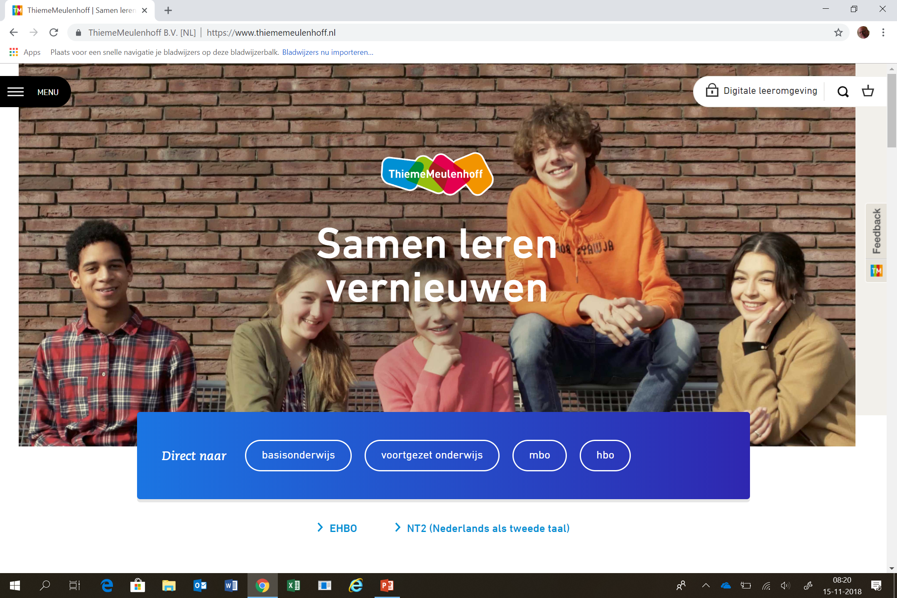
Klik op

Slide 9
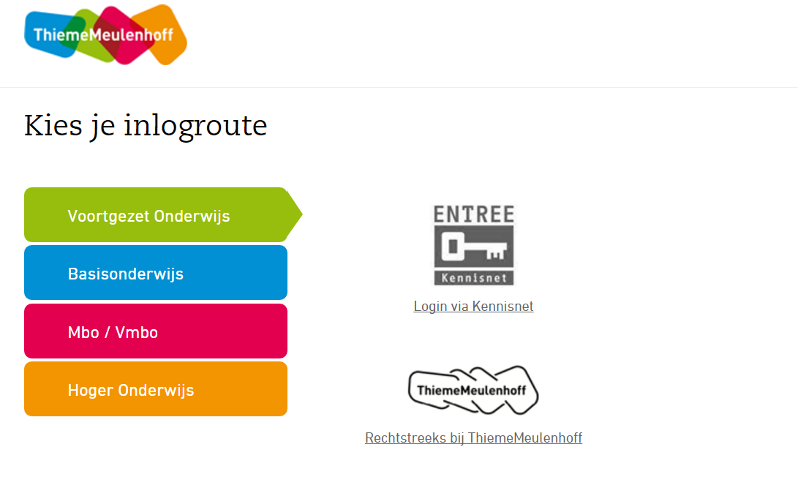

Slide 10
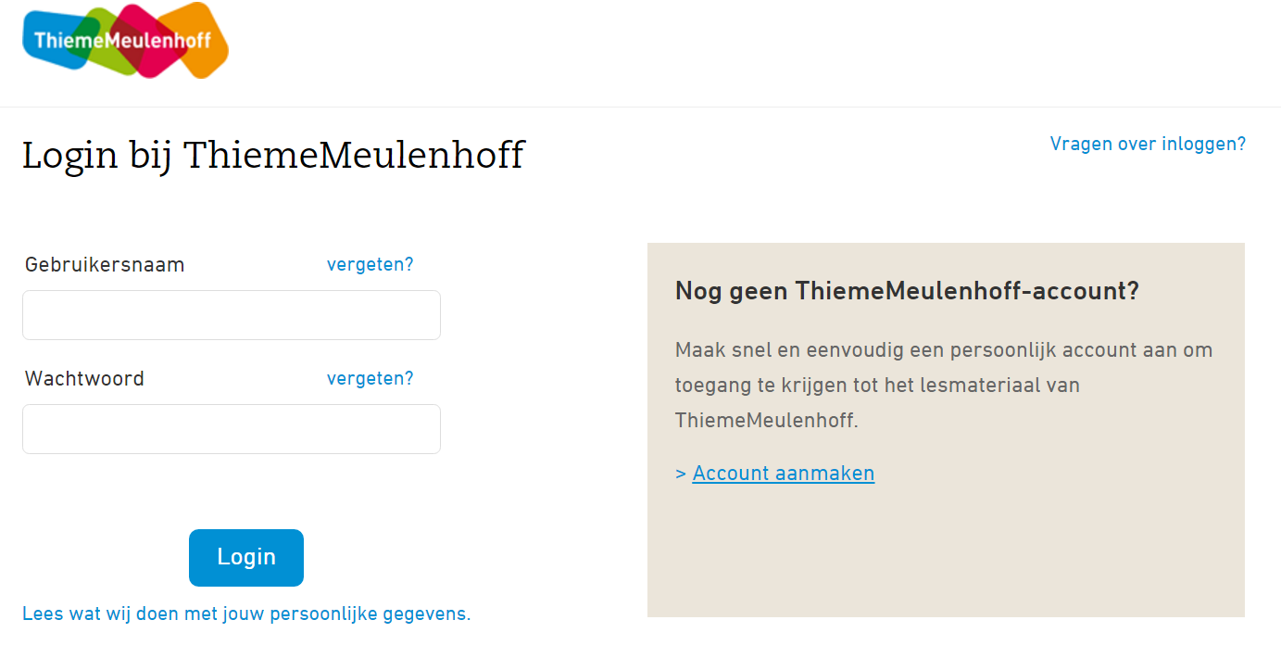
Gebruikersnamen
Woud01
Woud02
Woud03
(…enz., t/m)
Woud40
Wachtwoord
welkom

Slide 11

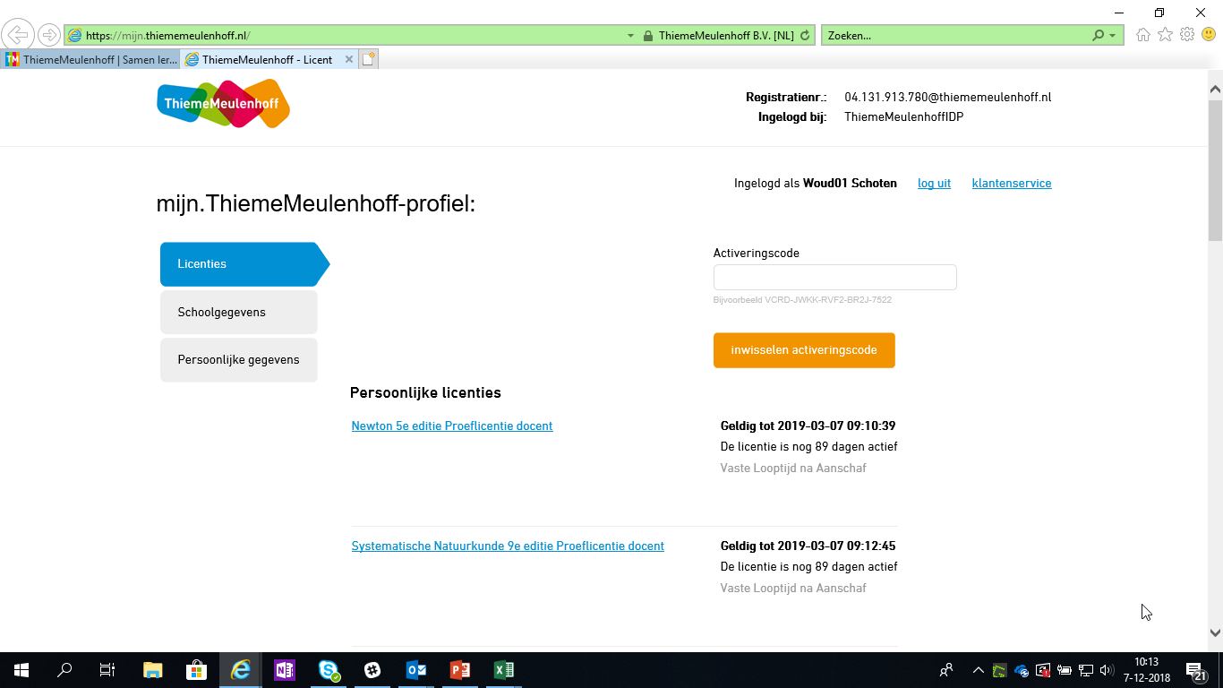
Klik op de gewenste licentie.

Slide 12
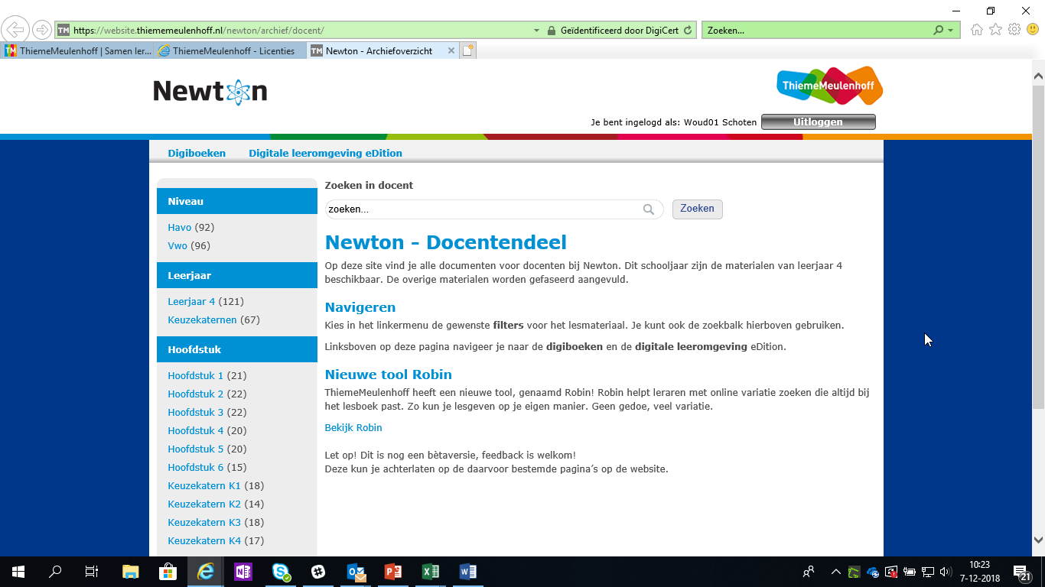

Slide 13
Digitaal – the Next Level
Ervaringen met Edition
Leerlingen waarderen de opgaven, ze zijn soms wel behoorlijk pittig.
Formatief effect is duidelijk aanwezig.
Leerlingen werken redelijk serieus.
Nakijkmodel werkt redelijk goed.

Slide 14
Digitaal – the Next Level
Ervaringen met Edition
Prettig dat de vorm duidelijk afwijkt: ze zien alleen die ene opgave op hun scherm.
Diagnostische toets is wel een flinke kluif. Een deel nakijken kan alleen met een trucje.
Theorie is handig, maar graag ook een overzicht van de formules

Slide 15
Conclusie?

Slide 16
Naar een blended methode
Volgende stap: Een deel van de opgaven uit het boek digitaliseren → blended methode
Newton: De vragen bij begrijpen.
Leerlingen kunnen kiezen: digitaal of op papier.

Slide 17
Naar een blended methode
Startvragen (digitaal)
Paragraaf
Vragen bij Begrijpen digitaal (of papier?)
Vragen bij Beheersen op papier (of in boek?)
Oefenreeksen + zelftoets (digitaal + papier)
Diagnostische of formatieve toets?

Slide 18
Naar een blended methode
Formatieve toets
In tweetallen, met boek erbij
Start individueel met een deel van de toets
Elkaars werk aanvullen en verbeteren
Cijfer telt alleen mee als het hoger is dan de ‘echte’ toets.
En het PTA dan?

Slide 19
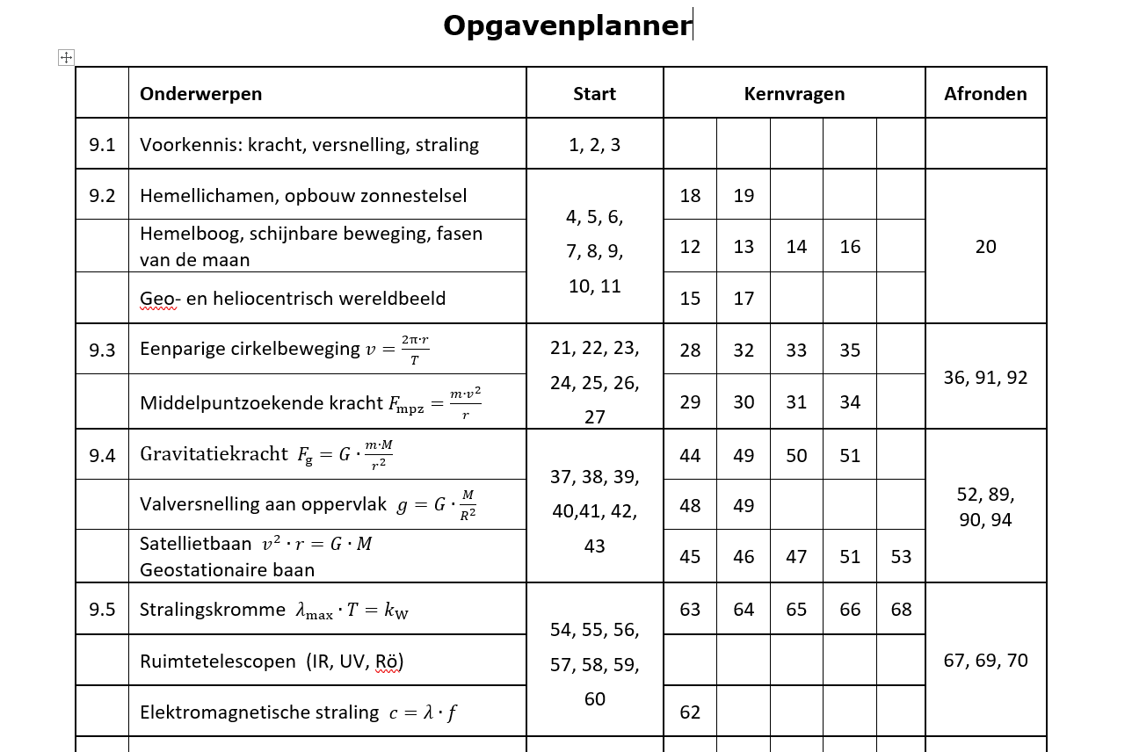
Blended methode

